Slide 1
使徒
智慧
知识
他们是谁？
今天他们还存在吗？
Dr. Rick Griffith • 新加坡神学院
BibleStudyDownloads.org
Notes:
What are they?
他们是谁？
Are they here today?
今天他们还存在吗？

Slide 2

恩赐
能持续多久？
Notes:
恩赐
How long will they last?
能持续多久？

Slide 3
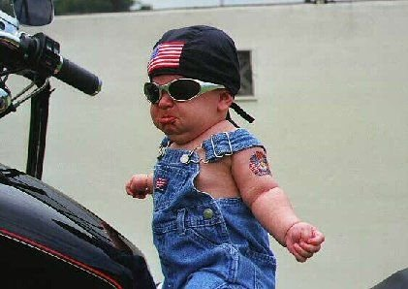
恩赐的学习是否让你觉得
现时尚未预备好？
Notes:
Does this gifts study make you feel like you're not ready just yet?
恩赐的学习是否让你觉得现时尚未预备好？

Slide 4
对恩赐持续时间的观点
14-15
14
1. 没有恩赐会终止 (无终止论）
2. 所有恩赐会终止（完全终止论）
某些恩赐会终止 （部分终止论）
Notes:
Views on the Duration of Gifts
对恩赐持续时间的观点
No gifts passed away (non-cessationist)
1）没有恩赐会终止 (无终止论）
All gifts passed away (total cessationist)
2）所有恩赐会终止 （完全终止论）
Some gifts passed away (partial cessationist)
3）某些恩赐会终止 （部分终止论）

Slide 5
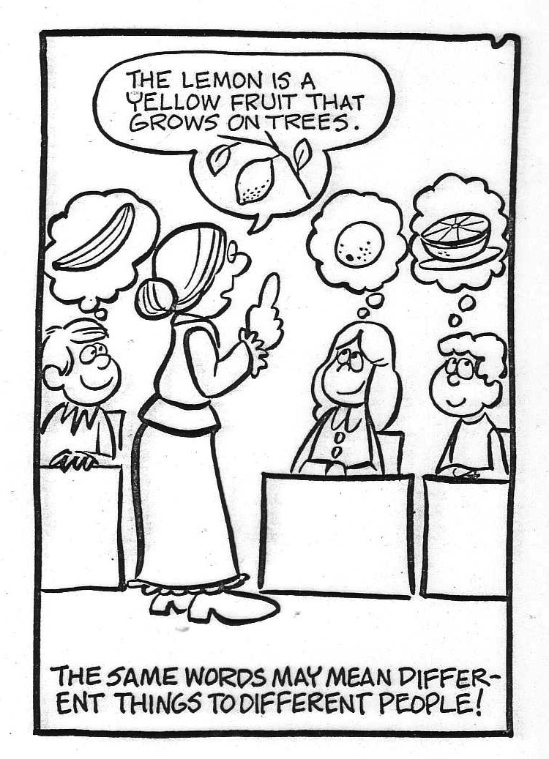
我们需要明确每个恩赐
柠檬是生长在树
上的黄色果子
同样的字对不同的
人含有不同的意思
Notes:
The lemon is a yellow fruit growing on trees
柠檬是生长在树上的黄色果子
We need to define each gift
我们需要明确每个恩赐
THE SAME WORDS MAY MEAN DIFFERENT THINGS TO DIFFERENT PEOPLE!
同样的字对不同的人含有不同的意思

Slide 6
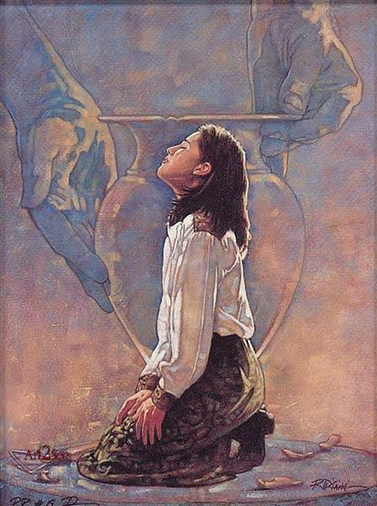
新约的恩赐
6
恩赐 (全) | 罗马书 12:6-8 | 以弗所书 4:11 | 哥林多前书 12:28 | 哥林多前书 12:29-30 | 哥林多前书 12:8-10
教导 | 教导 |  | 教导 | 教导
传福音 |  | 传道者
牧师-教师 |  | 牧师-教师
勉励 | 勉励
治理 |  |  | 治理
信心 |  |  |  |  | 信心
施舍 | 施舍
服饰 | 服饰 |  | 服饰
连绵 | 连绵
使徒 |  | 使徒 | 使徒 | 使徒
智慧 |  |  |  |  | 智慧
知识 |  |  |  |  | 知识
预言 | 预言 | 预言 | 预言 | 预言 | 预言
分辨诸灵 |  |  |  |  | 分辨诸灵
方言 |  |  | 方言 | 方言 | 方言
翻译 |  |  |  | 翻译 | 翻译
行神迹 |  |  | 行神迹 | 行神迹 | 行神迹
医治 |  |  | 医治 | 医治 | 医治
语言
彼得前书 4:11a
常驻
服侍 （行动）
彼得前书 4:11b
基础
以弗所书 2:20
暂时的
记号
希伯来书 2:4
Notes:
Gifts: 恩赐
Speaking: 语言
Foundational: 基础
Sign: 记号
Teaching: 教导
Evangelism: 传福音
Pastor-Teacher: 牧师-教师
Exhortation： 勉励
Administration：治理
Faith: 信心
Giving: 施舍
Service: 服饰
Showing Mercy: 连绵
Apostleship: 师徒
Wisdom: 智慧
Knowledge: 知识
Prophecy: 预言
Discerning Spirits: 分辨诸灵
Tongues: 方言
Interpretation: 翻译
Miracles: 行神迹
Healings: 医治

Slide 7
哥林多前 13:8-12
8 爱是永存不息的。先知的讲道终必过去，方言终必停止，知识终必消失。 9 因为我们现在所知道的，只是一部分；所讲的道也只是一部分 10 等那完全的来到，这部分的就要过去了。

Slide 8
哥林多前 13:8-12
11 我作孩子的时候，说话像孩子，心思像孩子，想法像孩子，既然长大了，就把孩子的事都丢弃了。
12 我们现在是对着镜子观看，模糊不清，到那时就要面对面了。我现在所知道的只是一部分，到那时就完全知道了，好象主完全知道我一样。

Slide 9
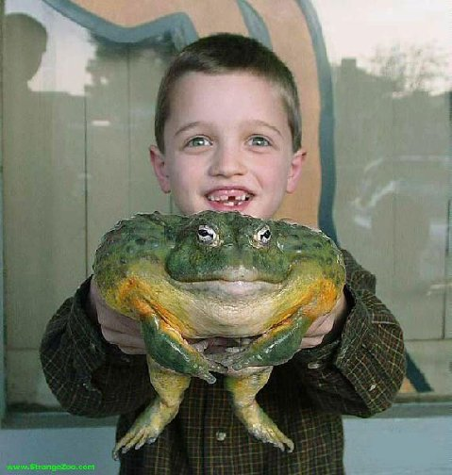
这是大事!

Slide 10
哥林多前书 13:8-13
161b-c
______________________________________________________________________________
关键问题 正典(圣经) 提到云里 肢体 (教会)
______________________________________________________________________________
13:8 它的性质是:
a) 预言及知识？ 启示性的 非启示性的 启示性的
b) 方言？ 确定的 不确定的 确定的
这些恩赐何时终止？ 于正典 在基督再来 于正典
13:10 什么是 to teleion？ “完全” “完美” “成熟”
(正典) (基督再来) (肢体)
13:11 成了人代表什么？ 之前与之后 之前与之后 之前与之后
完成了正典 基督再来 肢体成熟
(indicated by canon)
13:12 什么是有限及全知道？ 之前与之后 之前与之后 之前与之后
完成了正典 基督再来 肢体成熟
(completed by parousia )
________________________________________________________________________________
罗伯特·汤玛士 (Robert L. Thomas), JETS (1974): 81-89

Slide 11
哥林多前书 13:8-13的正典看法
161b-c
1. 正典看 to teleion 为“完成, 一切,” 指示 “完成的经文” 因此，预言，知识及方言在新约完成后已终止而今日不存在。
优点
弱点
a.
启示性的知识背景(vv. 8-9).
a.
12节和基督再来 (the parousia)
不一致.
b.
方言的确定性 (cf. 14:22).
b.
背景不是一个完整的新约.有可疑，保罗到底有没有想到.
c.
有限的预言及知识对比
c.
“整个” (to ek pantos) 比较分别“有限” 比起 to teleion-两个都是有定量的.
d.
to teleion 多数是 “完成.”
e.
“完成” 适合比较 “有限” (10节).
罗伯特·汤玛士 (Robert L. Thomas), JETS (1974): 81-89

Slide 12
哥林多前书 13:8-13的“提到云里”看法
161b-c
2. “提到云里”看 to teleion 为 “完美” (和以上的 “完成” 对抗), 指示耶稣再来时的象徵。因此，预言，知识及方言在耶稣还没回来时存在的恩赐。
罗伯特·汤玛士 (Robert L. Thomas), JETS (1974): 81-89
优点
弱点
a.
完全解释12节的“完全知道”
a.
不足解释11节渐渐成熟的过程.
b.
“面对面” (12节) 描述看到基督的再来 (cf. 林前1:7) 和旧约里亲自看到神一致.
b.
不能分辨预言及知识本质和
方言确定性的本质 (cf. 14:22)
c.
“完美” 描述耶稣再来的情况 (提到云里).
c.
保罗从来没有绝对地称 to teleion 为 “完美”
d.
to teleion 多数是 “完美” 看法, 希腊的哲学 (例如: 柏拉图) 以及雅各书 3:2.
d.
“完美” (性质上的) 不能分辨 “有限” (定量的, 10节).

Slide 13
哥林多前书 13:8-13的肢体看法
161b-c
3. 肢体看 to teleion 为 “成熟,” 指示耶稣成熟的肢体。“它显出基督徒教会的团体，以一体成长，从它出世，经过不同阶段的成长 [比较成熟, v. 11] 至到耶稣再来(parousia)的成熟 [最终的成熟, v. 12; 汤玛士, 86].” 利用暧昧的名词 to teleion 保罗打开了两个可能性，教会是: (1) 在新约完成后比较完整或 (2) 基督回来后完美无缺。这看法最终与正典的看法相同。
优点
弱点
a.
与林前一致. 经文与 to teleion (意思是 “成熟”) “婴孩, 小孩”有差别 (nhvpio; 2:6 & 3:1; 14:20; cf. 来 5:13-14)
a.
成熟” (性质上的) 不能分辨“有限的” (定量的, 10节).
b.
与比较成熟 (11节) 和
完全成熟 (12节)一致.
b.
指定 to teleion 有双重意思是不可能的.
c.
最适合林前12-14的“肢体和恩赐背景”. 和弗 4:1-16非常相似.
d.
和正典的a., b., & c.看法有同样的优点.
罗伯特·汤玛士 (Robert L. Thomas), JETS (1974): 81-89

Slide 14
18
71
多疑的汤姆斯们
Robert Thomas
“恩赐的记号终止” BibSac 145 (1988): 299-315 取自, 71-79
Thomas Edgar
行神迹的恩赐 （1983）
圣灵的应许所赐的满足 （1996）
Notes:
"The Cessation of the Sign Gifts" BibSac 145 (1988): 299-315 copied on notes, 71-79
“恩赐的记号终止” BibSac 145 (1988): 299-315 取自, 71-79
Miraculous Gifts (1983)
行神迹的恩赐
Satisfied by the Promise of the Spirit (1996)
圣灵的应许所赐的满足

Slide 15
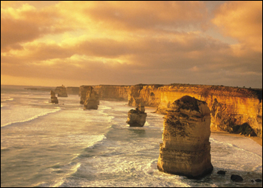
使徒的恩赐如何?
十二使徒
(墨尔本, 澳洲)

Slide 16
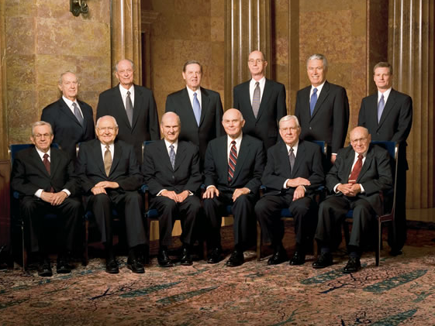
今日还有使徒吗?
摩门教信徒说 "有!"

Slide 17
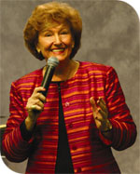
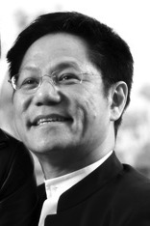

新加坡也有自称
的使徒。。。

Slide 18
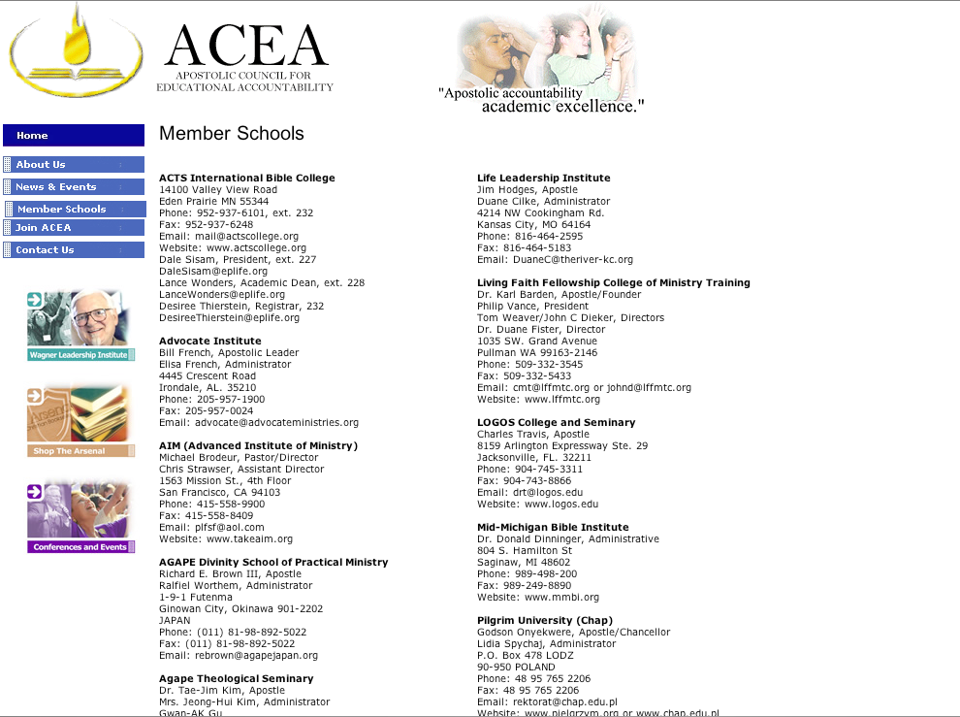
使徒的教育负责地方议会议员
TOUCH Equipping Stations System (TESS) Lawrence Khong, 使徒
Rev. Yong Tai Tong, 董事
Blk 750A Chai Chee Road #04-01
Technopark @ Chai Chee
SINGAPORE 469001
电话: 011-65-64249400
传真: 011-65-64249500
电邮: taitong.yong@touch.org.sg
网站: www.FCBC.org.sg

Slide 19
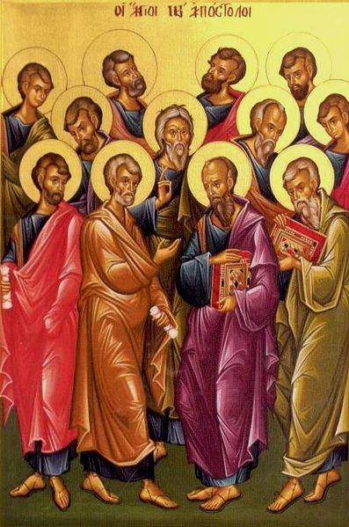
今日有使徒吗?
20
神的家庭(教会) 是:
"并且被建造在使徒和先知的根基上，有基督耶稣自己为房角石。"
(弗 2:20)

Slide 20


古代建筑时最先建房角石
20
"所以主耶和华如此说，看哪，我在锡安放一块石头，作为根基，是试验过的石头，是稳固根基，
宝贵的房角石，信靠的人必不着急"
(以塞亚书 28:16)

Slide 21

神的家庭 (弗 2:19-22)
19
非装备的恩赐
(弗 4:12b)
牧师－教师
传道
教师
装备的恩赐
(弗 4:11-12a)
根基: 使徒 和 先知 (弗. 2:20)
根基: 主耶稣基督 (林前. 3:11)
Adapted from Charles R. Swindoll. "Spiritual Gifts Study Guide" (IFL, 1983), 7

Slide 22
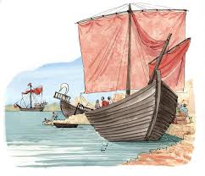
希腊原文圣经的“师徒”
apostolos
在古典希腊：主要用在航海的情境
⇒ 原自， apostello （“我寄”） 动词
意味着 “船，” “舰队，” “海军远征，” 或 “海军指挥官，” 但少数是被差者
在新约圣经希腊文：被差者；使者；使徒
Notes:
Greek Origin of the Word "Apostle”
希腊原文圣经的“师徒”
In classical Greek: usage confined mainly to seafaring contexts.
在古典希腊：主要用在航海的情境
⇒ Derived from the verb, apostello (“I send”) 原自，apostello （“我寄”） 动词
⇒ Often meant a “ship,” “fleet,” “naval expedition,” or “naval commander,” but rarely a person sent 意味着 “船，” “舰队，” “海军远征，” 或 “海军指挥官，” 但少数是被差者
In biblical NT Greek: messenger; envoy; Apostle
在新约圣经希腊文：被差者；使者；使徒

Slide 23
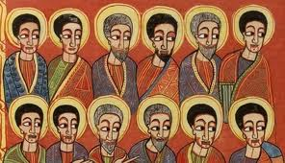
“使徒”
在新约圣经的使用
20
十二使徒加保罗
“使徒” （路 6:13；9:10； 林前 15:5），包括马提亚 （徒 1:23-26）
保罗被称为最后的使徒 （加 1:1，12，15-17）
Notes:
NT Usage of the word "Apostle”
“使徒”在新约圣经的使用
The Twelve Disciples plus Paul:
十二使徒加保罗
“apostles” (Luke 6:13; 9:10; 1 Cor. 15:5), including Matthias (Acts 1:23-26) “使徒” （路 6:13；9:10； 林前 15:5），包括马提亚 （徒 1:23-26）
Paul was deemed an “apostle” later
(Gal. 1:1, 12, 15-17). 保罗被称为最后的使徒 （加 1:1，12，15-17）

Slide 24
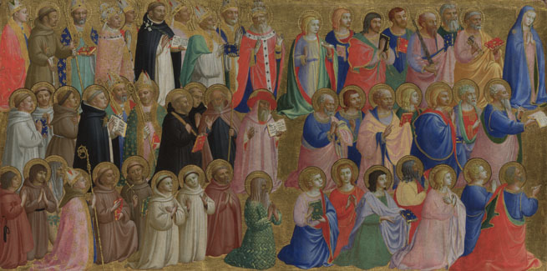
“使徒”在新约
圣经的使用
20
十二使徒之外的教会开荒者
见过复活主的 “所有使徒” （林前 15:7）可能表示超过十二位 （5节）。可能包括巴拿巴（徒 14:4，14），耶稣的兄弟雅各 （加 1:19），安多尼古和尤尼亚安 （罗 16:7），西拉和提摩太 （帖前 1:1， 2:6-7），及亚波罗 （林前 4:6，9）
Notes:
NT Usage of the word "Apostle”
“使徒”在新约圣经的使用
Church Planters Other than "The Twelve":
十二使徒之外的教会开荒者
"All the apostles" who saw Christ resurrected (1 Cor. 15:7) probably indicates more persons than the Twelve (v. 5) and may include Barnabas (Acts 14:4, 14), Jesus' brother James (Gal. 1:19), Andronicus and Junias (Rom. 16:7), Silvanus (Silas) and Timothy (1 Thess. 1:1; 2:6-7), and Apollos (1 Cor. 4:6, 9).
见过复活主的 “所有使徒” （林前 15:7）可能表示超过十二位 （5节）。可能包括巴拿巴（徒 14:4，14），耶稣的兄弟雅各 （加 1:19），安多尼古和尤尼亚安 （罗 16:7），西拉和提摩太 （帖前 1:1， 2:6-7），及亚波罗 （林前 4:6，9）

Slide 25
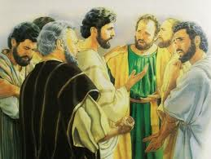
“使徒”在新约
圣经的使用
20
宣教士
“使者” （林后 8:23；腓 2:25）
“被差遣者” （约 13:16）
Notes:
NT Usage of the word "Apostle”
“使徒”在新约圣经的使用
Missionaries:
宣教士
“messengers” (2 Cor. 8:23; Phil. 2:25) “使者” （林后 8:23；腓 2:25）
“one who is sent” (John 13:16) “被差遣者” （约 13:16）

Slide 26
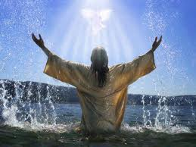
“使徒”在新约
圣经的使用
20
耶稣为“使徒”
“同 蒙 天 召 的 圣 洁 弟 兄 阿 ， 你 们 应 当 思 想 我 们 所 认 为 使 者 、 为 大 祭 司 的 耶 稣 。”
(来 3:1）
Notes:
Jesus as "Apostle":
耶稣为“使徒”
“同 蒙 天 召 的 圣 洁 弟 兄 阿 ， 你 们 应 当 思 想 我 们 所 认 为 使 者 、 为 大 祭 司 的 耶 稣 。”
(来 3:1）

Slide 27
使徒的工作范围
20
基督亲自（路 6:13） 或圣灵拣选（徒 13:2）
拥有行神迹 （林后 12:11-12）
直接领受启示 （加 1:12）
不被怀疑的权威 （林前 4:19-21）
建立教会的根基 （弗 2:20）
亲眼见过耶稣 （林前 9:1）
拥有最大的影响力 （林前 12:28）
装备信徒参与事奉 （弗 4:11-12）
Notes:
Apostle Job Description
“使徒的工作范围”
Chosen directly by Christ (Luke 6:13) or Spirit (Acts 13:2)
基督亲自（路 6:13） 或圣灵拣选（徒 13:2）
Had miraculous powers (2 Cor. 12:11-12)
拥有行神迹 （林后 12:11-12）
Received direct revelation (Gal. 1:12)
直接领受启示 （加 1:12）
Unquestioned authority (1 Cor. 4:19-21)
不被怀疑的权威 （林前 4:19-21）
Laid the Church's foundation (Eph. 2:20)
建立教会的根基 （弗 2:20）
Saw Christ personally (1 Cor. 9:1)
亲眼见过耶稣 （林前 9:1）
Most influential office (1 Cor. 12:28)
拥有最大的影响力 （林前 12:28）
Equipped the saints for ministry (Eph. 4:11-12)
装备信徒参与事奉 （弗 4:11-12）

Slide 28
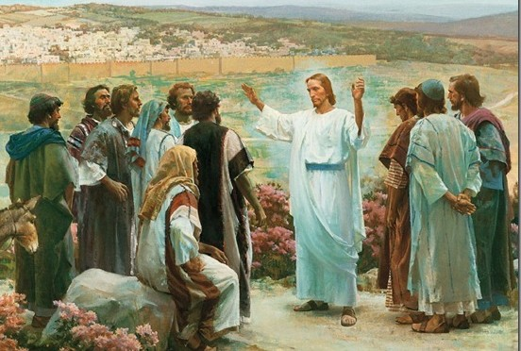
使徒的定义
有各种的解释:
使徒的职分 （徒 1:25）
•支持者： Grudem and Erickson
使徒的恩赐 （林前 12:28，弗 4:11）
•支持者: Geisler
3) 职分与恩赐
•支持者: Griffith
Notes:
Definition of Apostleship
使徒的定义
Is defined in various ways:
有各种的解释
1) the OFFICE of Apostleship (Acts 1:25) 使徒的职分 （徒 1:25）
• proponents: Grudem and Erickson 支持者：Grudem and Erickson
the SPIRITUAL GIFT of apostleship 使徒的恩赐 （林前 12:28，弗 4:11）
(1 Cor. 12:28; Eph. 4:11)
• proponent: Geisler 支持者：Geisler
Both an OFFICE & GIFT 职分与恩赐
• proponent: Griffith 支持者：Griffith

Slide 29
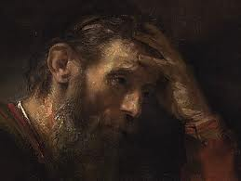
什么是使徒的恩赐?
20
"神授的圣职，为要用神给的启示在地上建立教会，有无疑的权柄,有神迹的确证。"

Slide 30
使徒的功能
使徒有独特的功能与权柄:
使徒领受权柄（可 6:7）和能力 （徒 1:8） 来宣讲福音及造就教会（徒 4:33， 林后 10:8； 13:10）
(ii) 教会建立在使徒和先知的根基上 （弗 2:20）
他们的权柄彰显在实行教会的纪律 （徒 5:1-11；林前 5:1-5）及监督 （徒 15:36； 林前 4:15）
  ⇒重大的决定是透过使徒们与长老们的会议 （徒 15:6）。
Notes:
Functions of Apostles 使徒的功能
Apostles had a unique function and authority: 使徒有独特的功能与权柄
They were given authority (Mark 6:7) and power (Acts 1:8) to proclaim the gospel and for use in the church (Acts 4:33; 2 Cor. 10:8; 13:10)
使徒领受权柄 （可 6:7）和能力 （徒 1:8） 来宣讲福音及造就教会 （徒 4:33， 林后 10:8； 13:10）
(ii) The Church is said to be founded upon the apostles and prophets (Eph. 2:20)
教会建立在使徒和先知的根基上 （弗 2:20）
(iii) Their authority was shown in the exercise of church discipline (Acts 5:1-11; 1 Cor. 5:1-5) and oversight (Acts 15:36; 1 Cor. 4:15). 他们的权柄彰显在实行教会的纪律 （徒 5:1-11；林前 5:1-5）及监督 （徒 15:36； 林前 4:15） ⇒ major decisions are made through a council of apostles and elders (Acts 15:6) 重大的决定是透过使徒们与长老们的会议 （徒 15:6）。

Slide 31
使徒的功能
(iv) 使徒们委任长老 （徒 14:23）及按立初期教会的长老或执事 （徒 6:3，6）
(v)他们的功能是讲道 （徒 2:42），教导 （2:42），医治 （5:12），治理某些特别的工作 （4:37）即使发生失去控制的事件。
(vi)他们从圣灵领受权柄传讲及写下新约圣经
Notes:
(iv) The apostles appointed elders (Acts 14:23) and ordained elders/deacons in the early church (Acts 6:3, 6)
使徒们委任长老 （徒 14:23）及按立初期教会的长老或执事 （徒 6:3，6）
(v) Their functions are to preach (Acts 2:42), to teach (2:42), to heal (5:12), to administer certain work (4:37), though it was not to get out of hand (6:1-4)
他们的功能是讲道 （徒 2:42），教导 （2:42），医治 （5:12），治理某些特别的工作 （4:37）即使发生失去控制的事件。
(vi) They were given the authority by Holy Spirit to speak and write what became NT scripture
他们从圣灵领受权柄传讲及写下新约圣经

Slide 32
使徒的功能
(vii) 耶稣应许赐给使徒特别的恩赐 （约 14:26； 16:13-14）
(viii)接着神迹，奇事和异能，显出使徒的凭据 （林后 12:12）
(ix)他们被信任与旧约先知的权威同等，是上帝的代表。
所以，不相信及不顺服使徒们的话语等于不相信及不顺服神！
Notes:
(vii) Jesus promised special gifts to Apostles (John 14:26; 16:13-14)
耶稣应许赐给使徒特别的恩赐 （约 14:26； 16:13-14）
(viii) They could perform signs, wonders and miracles (2 Cor. 12:12)
接着神迹，奇事和异能，显出使徒的凭据 （林后 12:12）
(ix) They are believed to be equal in authority to that of the OT prophets, as a representative from God.
他们被信任与旧约先知的权威同等，是上帝的代表。
Therefore, to disbelieve and disobey the Apostle's words was equivalent to disbelieving and disobeying God!
所以，不相信及不顺服使徒们的话语等于不相信及不顺服神！

Slide 33
思考的问题
看见保罗及他的例子，有些人宣称自己拥有与耶稣独特，个人，超自然的相遇。
  ⇒ 他们又如何呢？他们是否也可以称自己为使徒吗？
证明一个人的蒙召成为使徒职分的困难是因为基督对他的呼召必须是个人性的
  ⇒如果今天有人说他领受了神给他这特别的呼召，你有如 何的反应呢？
我们是否能够使用使徒的广意表示一个人被教会差派出去？或着把这个人看为在宣教工场传讲上帝信息的使者？
如何看待那些机构赐给某个人使徒称号，就如新加坡的现象？
你有什么看法呢？
Notes:
思考的问题
Looking at Paul and his example, there are people who claim to also have had unique, personal, supernatural encounters with Jesus. 看见保罗及他的例子，有些人宣称自己拥有与耶稣独特，个人，超自然的相遇。
⇒ So what about them? Can they call themselves apostles too?
他们又如何呢？他们是否也可以称自己为使徒吗？
One difficulty of proving one's call to the office of apostleship is that it has to be a personal call from Christ to the recipient.
证明一个人的蒙召成为使徒职分的困难是因为基督对他的呼召必须是个人性的
⇒ What if someone today says that he receives this very special call from the Lord himself? How would you respond to this? 如果今天有人说他领受了神给他这特别的呼召，你有如何的反应呢？
Should we use the term "apostle" widely to mean someone being sent out, by the church? Or even see that person as a messenger of God's message to the mission field?
我们是否能够使用使徒的广意表示一个人被教会差派出去？或着把这个人看为在宣教工场传讲上帝信息的使者？
What about those organizations that confer the title of "Apostle" to certain individuals, such as is the case here in Singapore?
如何看待那些机构赐给某个人使徒称号，就如新加坡的现象？
What do you think?
你有什么看法呢？

Slide 34
现今天还有使徒吗？
“使徒职务” – 是职分还是属灵的恩赐
是个职分：没有，已经停止了
- 这是狭义与严格的定义，所以使徒职务只限于初期教会的建立，因此使徒的职分已经停止了。
是属灵恩赐：有可能
-这是广义及不属于技能上的定义，他的本质是一个使者 — 今天每一位被差遣出去传福音的人。因此我们有如 “宣教士使徒”的称呼。
你同意吗？
我不同意，因为第二组是宣教士 —
不是使徒
Notes:
现今天还有使徒吗？
“Apostleship" – either an office or a spiritual gifting
“使徒职务” – 是职分还是属灵的恩赐
As an office: NO, it is closed!
是个职分：没有，已经停止了
- the narrow and solemn definition applies here, thus apostleship is limited to the time when the early church was founded and so, the office is closed and there can be no more apostles today!
-这是狭义与严格的定义，所以使徒职务只限于初期教会的建立，因此使徒的职分已经停止了。
As a spiritual gifting: POSSIBLE
是属灵恩赐：有可能
- the broader and non-technical definition applies here, where the essence is that of a messenger - one who is sent out to pass on the Gospel message today. Thus we have new terms like "missionary apostles.”
- 这是广义及不属于技能上的定义，他的本质是一个使者 — 今天每一位被差遣出去传福音的人。因此我们有如 “宣教士使徒”的称呼。

Slide 35
智慧的言语及知识的言语
21
22
这是什么恩赐?
Notes:
智慧的言语&知识的言语
这是什么恩赐？

Slide 36
恩赐的重要次序
21
22
林前 12:8
智慧的言语
知识的言语
林前 12:28
使徒
先知
教师
Notes:
Gifts in Order of Importance

Slide 37
智慧言语的定义
21
“是个领受，了解，呈现神的智慧和真理的恩赐，正如使徒和先知的呈现，正如新约的内容" (McRae, 65)
Notes:
智慧言语的定义
“是个领受，了解，呈现神的智慧和真理的恩赐，正如使徒和先知的呈现，正如新约的内容” (McRae, 65)

Slide 38

I. 上帝福音的大能的奥秘是这世界所弃绝的智慧 (2:6-10).

Slide 39
A. Believers do speak wisdom––God's wisdom (2:6 NLT)
6 然而在信心成熟的人中间，我们也讲智慧，但不是这世代的智慧，也不是这世代将要灭亡的执政者的智慧。
Notes:
Believers do speak wisdom––God's wisdom (2:6 NLT)
信徒讲说智慧 — 神的智慧 （2:6）

Slide 40

B. 唯有 属神的人 才了解上帝的智慧 (7-10)
“我们讲的，乃是从前所隐藏、神奥秘的智慧…” (林前二7)
• 奥秘 (7a)

Slide 41
Top Secret
最大的奥秘
Notes:
最大的奥秘

Slide 42
神的智慧是奥秘的 （2:7a）
7 我们所讲的，是从前隐藏的、 神奥秘的智慧，就是 神在万世以前，为我们的荣耀所预定的
奥秘的智慧=
基督的受难
（1:24，30；2:2）
Notes:
神的智慧是奥秘的 （2:7a）
奥秘的智慧=基督的受难 （1:24，30；2:2）

Slide 43
B. 唯有 属神的人 才了解上帝的智慧 (7-10)
“我们讲的，乃是从前所隐藏、神奥秘的智慧…” (林前二7)
• 奥秘 (7a)
• 隐藏 (7b)

Slide 44
基督受难的智慧是隐藏的(2:7b NLT)
7 我们所讲的，是从前隐藏的、 神奥秘的智慧，就是 神在万世以前，为我们的荣耀所预定的
Notes:
基督受难的智慧是隐藏的。（2:7b）

Slide 45
B. 唯有 属神的人 才了解上帝的智慧 (7-10)
“我们讲的，乃是从前所隐藏、神奥秘的智慧…” (林前二7)
• 奥秘 (7a)
• 万世以前预定 (7c)
• 隐藏 (7b)

Slide 46
Christ crucified was predestined
(2:7c NLT)
7 我们所讲的，是从前隐藏的、 神奥秘的智慧，就是 神在万世以前，为我们的荣耀所预定的
Notes:
基督的受难时预定的。 （2:7c）

Slide 47
B. 唯有 属神的人 才了解上帝的智慧 (7-10)
“我们讲的，乃是从前所隐藏、神奥秘的智慧…” (林前二7)
• 奥秘 (7a)
• 万世以前预定 (7c)
• 隐藏 (7b)
• 没有一个知道的 (8)

Slide 48
神的智慧没有一个人知道 (2:8 NLT)
8 这智慧，这世代执政的人没有一个知道，
如果他们知道，就不会把荣耀的主钉在十字架上了。
Notes:
神的智慧没有一个人知道 （2:8）

Slide 49
B. 唯有 属神的人 才了解上帝的智慧 (7-10)
“我们讲的，乃是从前所隐藏、神奥秘的智慧…” (林前二7)
• 奥秘 (7a)
• 万世以前预定 (7c)
• 隐藏 (7b)
• 没有一个知道的 (8)
• 人心未曾想到的 (9-10)

Slide 50
神在基督里的智慧，未曾想到的。(2:9-10)
9 正如经上所记：
“ 神为爱他的人所预备的，
是眼睛未曾见过，耳朵未曾听过，
人心也未曾想到的。”
10 但 神却借着圣灵把这些向我们显明了，因为圣灵测透万事，连 神深奥的事也测透了。
Notes:
神在基督里的智慧，未曾想到的。（2:9-10）

Slide 51

II. 唯有属神的人才能拥有上帝的智慧，因为我们有 神的灵
(2:11-16).

Slide 52
A. 没有一个人能知道被人的思想 (2:11)
11 除了在人里面的灵，谁能知道人的事呢？同样，除了 神的灵，也没有人知道 神的事。
Notes:
没有一个人能知道被人的思想。（2:11）

Slide 53
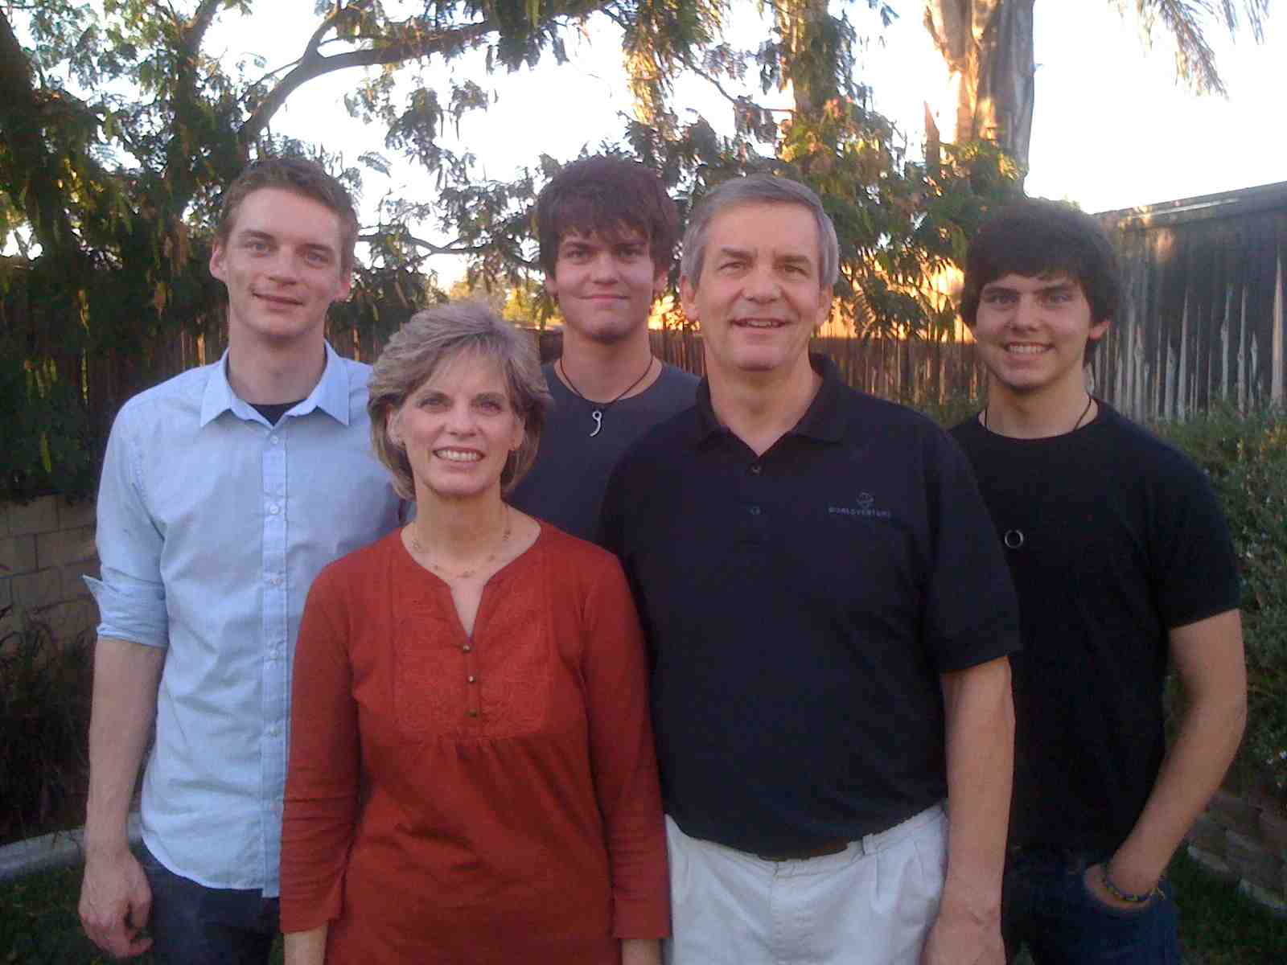
我的三个儿子

Slide 54
B.神赐给我们神灵教导我们属灵的真理 (2:12-13)
12 我们所领受的，不是这世界的灵，而是从 神来的灵，使我们能知道 神开恩赐给我们的事。 ¹³ 我们也讲这些事，不是用人的智慧所教的言语，而是用圣灵所教的言语，向属灵的人解释属灵的事
Notes:
神赐给我们神灵教导我们属灵的真理 （2:12-13）

Slide 55


我们对工具都需要说明
何况神的智慧？
Notes:
我们对工具都需要说明，何况神的智慧？

Slide 56


“我们传扬基督的受难"
Notes:
“我们传扬基督受难”

Slide 57

C. 非基督徒不能了解神的智慧而基督徒能够
(2:14-16).
Notes:
非基督徒不能了解神的智慧而基督徒能够 （2:14-16）

Slide 58
非基督徒认为神的灵的事是愚笨的，因为他们没有属灵的眼光，所以不能领悟(2:14 NLT)
14 然而属血气的人不接受 神的灵的事，因为他以为是愚笨的；而且他也不能够明白，因为这些事，要有属灵的眼光才能领悟。
Notes:
A non-Christian thinks spiritual truth is foolish since he doesn't have the Spirit teaching him

Slide 59
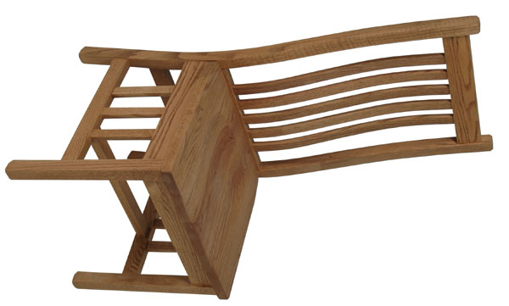
谁坐在你的椅子上
（参见四律）？

Slide 60
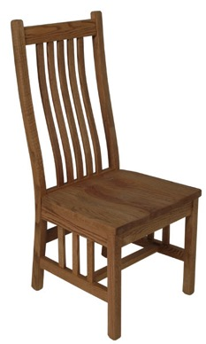

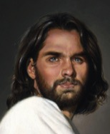
不同类型的人
?
?
自我
?
"属血气的人"
(费信徒)
2:14

Slide 61
我们能够做明智的属灵决定因为基督指示我们。 （林前 2:15）
15 属灵的人能看透万事，却没有人能看透他
Notes:
我们能够做明智的属灵决定因为基督指示我们。 （林前 2:15）

Slide 62
不同类型的人
?
?
自我
?
自我
"属血气的人"
(费信徒)
2:14
“树龄的人"
(基督徒)
2:15

Slide 63
我们不能教导神，但祂能教导我们。 （2:16）
16 如经上所记：
“谁曾知道主的心意，
能够指教他呢？”
但我们已经得着基督的心意了。
Notes:
我们不能教导神，但祂能教导我们。 （2:16）

Slide 64

经文的重点：
教会把焦点放在
上帝的 智慧
才能达成真正的合一

Slide 65

上帝的智慧是什么样子?
合一
谦卑
见证
教育
圣经

Slide 66

我们都需要神的智慧
Notes:
我们都需要神的智慧

Slide 67
知识言语的定义
22
第一世纪的教师以神的启用来了解，解析及应用交易的真理 （有可能是接从神领受的启示）
Notes:
知识言语的定义
第一世纪的教师以神圣的启用来了解，解析及应用教义的真理（有可能是直接从神领受的启示）

Slide 68


圣灵论链接地址 BibleStudyDownloads.org
免费获得该讲解!
圣经学习下载
Notes:
The explanation for free!
The Bible…Basically link address

Slide 69
Black

